Slide 1
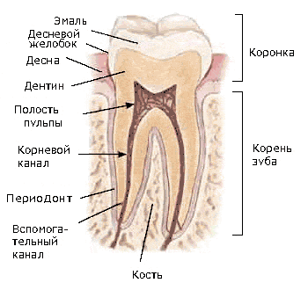
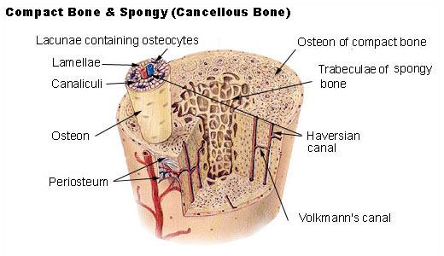
БИОХИМИЯ СОЕДИНИТЕЛЬНОЙ И
КОСТНОЙ ТКАНИ
Кафедра химии ОрГМУ, 2020

Slide 2
КЛАССИФИКАЦИЯ СОЕДИНИТЕЛЬНОЙ ТКАНИ
1. волокнистая ткань:
а). рыхлая неоформленная (образует строму многих органов, адвентициальная оболочка сосудов, образует собственную пластинку слизистых оболочек, подслизистую основу, располагается между мышечными клетками и волокнами);
б). плотная неоформленная ( сетчатый слой дермы, надкостница, надхрящница);
в). плотная оформленная (сухожилия, связки, капсулы, фасции, фиброзные мембраны);
2. скелетные ткани:
а). хрящевая ткань (3 вида: гиалиновый, эластический и волокнистый хрящ);
б). костная ткань (грубоволокнистая (незрелая) кость, пластинчатая (зрелая) кость);
3. специальные виды соединительной ткани:
а). белая жировая (есть везде);
б). бурая жировая (между лопатками, около почек, около щитовидной железы);
в). пигментная (сосудистая оболочка глаза, дерма в области сосков молочных желез, родимых пятен, невусов);
г). студенистая (пупочный канатик);
д). ретикулярная (селезенка, лимфатические узлы, миндалины, лимфоидные фолликулы, красный костный мозг);
4. кровь

Slide 3
ФУНКЦИИ СОЕДИНИТЕЛЬНОЙ ТКАНИ
опорная — кости, хрящи, связки и сухожилия;
транспортная — кровь и лимфа;
защитная — клетками крови вырабатываются антитела, осуществляется фагоцитоз; они участвуют в заживлении ран и регенерации органов. Жировая, скелетная, хрящевая ткань защищают внутренние органы от механического повреждения. Жировая ткань – от переохлаждения;
кроветворная — лимфатические узлы, селезенка, красный костный мозг;
Запасающая – жировая ткань запасает ТГ, скелетная ткань и зубы – кальций, магний, фосфор, натрий, кровь в белках плазмы содержит запас аминокислот.
Регуляторная – клетками соединительной ткани синтезируются БАВ (более 100), которые регулируют обмен веществ (лептин), развитие иммунных, аллергических реакций (простагландины, гистамин, серотонин), клеточное деление, дифференцировку тканей (соматомедины, факторы роста и ингибирования фибробластов, митотический и ингибирующий пролиферацию фактор). Межклеточный матрикс (базальная мембрана) обеспечивает развитие органов и тканей, участвует в процессах регенерации.

Slide 4
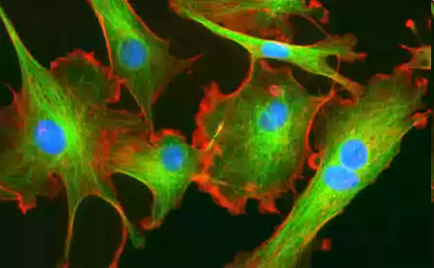
Как и любая ткань, соединительная ткань состоит из клеток и межклеточного матрикса.
В отличие от других тканей, в ней, как правило, содержится мало клеток, которые при этом отличаются большим разнообразием.
КЛЕТКИ
Основные клетками соединительной ткани являются фибробласты
В разных видах соединительной ткани имеются разновидности фибробластов: хондробласты, хондроциты, остеобласты, остеоциты, остеокласты и т.д.
Эндотелиальные клетки покрывают изнутри все сосуды.
Пигментные клетки образуются из нервного гребня, в цитоплазме имеется пигмент – меланин.
Макрофаги образуются из моноцитов крови.
Тучные клетки (тканевые базофилы).
Плазматические клетки образуются из В-лимфоцитов
Лейкоциты, вышедшие из сосудов.

Slide 5
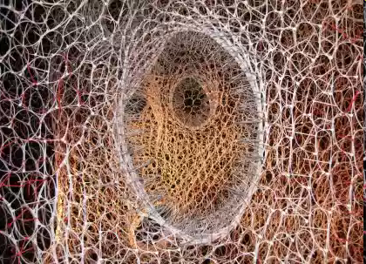
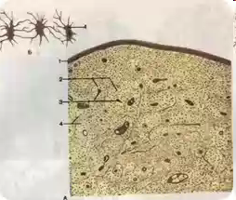
МЕЖКЛЕТОЧНЫЙ МАТРИКС
В отличие от других тканей, в соединительной ткани, как правило, преобладает межклеточный матрикс.
Межклеточный матрикс — это надмолекулярный комплекс, образованный сложной сетью связанных между собой макромолекул.

Slide 6
Функция межклеточного матрикса
образует каркас органов и тканей;
является универсальным «биологическим» клеем;
участвует в регуляции водно-солевого обмена;
образует высокоспециализированные структуры (кости, зубы, хрящи, сухожилия, базальные мембраны).
окружая клетки, влияет на их прикрепление, развитие, пролиферацию, организацию и метаболизм.

Slide 7
Химический состав межклеточного матрикса
1). Коллагеновые и эластиновые волокна. Они придают ткани механическую прочность, препятствуя ее растяжению;
2). аморфное вещество в виде ГАГ и протеогликанов. Оно удерживает воду и минеральные вещества, препятствует сдавливанию ткани;
3). неколлагеновые структурные белки - фибронектин, ламинин, тенасцин, остеонектин и др. Кроме того, в межклеточном матриксе может присутствовать
4). минеральный компонент - в костях и зубах: гидроксиапатит, фосфаты кальция, магния и т.д. Он придает механическую прочность костям, зубам, создает запас в организме кальция, магния, натрия, фосфора.

Slide 8
Химический состав соединительной ткани
вода (63%.)
плотные вещества (37%), из них:
коллаген 85%
эластин 4,4%
ретикулин 0,5%
альбумины и глобулины 0,6%
гликозоаминогликаны (ГАГ) 3,5 %
липиды 2,8%
др. органические вещества 3,2%
неорганические вещества 0,5% (кроме костей, зубов)

Slide 9
Особенности обмена соединительной ткани
Разные виды соединительной ткани существенно отличаются по выполняемым функциям и имеют заметные различия в обмене веществ и энергии.
В целом, благодаря низкой концентрации клеток, обмен веществ и энергии в соединительной ткани протекает медленнее, чем в других тканях. В клетках обмен веществ и энергии может быть высоким (фибробласты, макрофаги) или низким (адитоциты).
Соединительная ткань потребляет мало кислорода (исключение - бурая жировая ткань).
Особенностью обмена веществ в соединительной ткани является активный синтез клетками белков и гетерополисахаридов, необходимых для построения межклеточного матрикса

Slide 10
Регуляция обмена соединительной ткани
Глюкокортикоиды
Старение организма
Синтез коллагена и ГАГ
протеогликанов
Минералокортикоиды
Андрогены (тестостерон)
Соматомедин – включение
Сульфатов в ГАГ (ФАФС)

Slide 11
Старение соединительной ткани
уменьшение содержания Н₂О и отношения основное вещество/волокна
снижение содержания гиалуроновой кислоты
изменение соотношение отдельных гликанов

Slide 12
Свойства
Белки соединительной ткани
1. высокая эластичность (эластин),
2. высокая прочность (коллаген),
3. волокнистость,
4. плохая растворимость в воде,
5. высокая устойчивость к денатурации,
6. плохая перевариваемость в ЖКТ,
7. низкая антигенность,
8.низкая биологическая ценность из-за ограниченного аминокислотного состава.

Slide 13
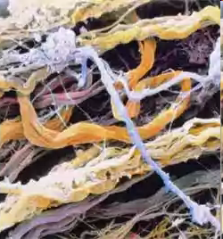
Коллаген
Коллагеновые волокна
Белок коллаген
Коллаген — фибриллярный белок, основной компонент межклеточного матрикса.
обладает огромной прочностью и практически не растяжим (прочнее стальной проволоки того же сечения, он может выдерживать нагрузку в 10000 раз большую собственного веса).
Это самый распространенный белок организма, на него приходиться от 25 до 33% общего количества белка в организме, т.е. 6% массы тела.
Около 50% всех коллагеновых белков содержится в тканях скелета, около 40% — в коже и 10% — в строме внутренних органов.

Slide 14
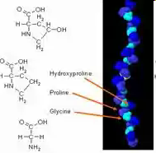
Под коллагеном-белком понимают два вещества:
тропоколлаген и проколлаген.
тропоколлаген состоит из 3 α-цепей.
Известно около 30 видов α-цепей
Большинство α-цепей содержит около 1000АК.
В тропоколлагене содержится 33% глицина, 25% пролина и 4-оксипролина, 11% аланина, есть гидроксилизин, мало гистидина, метионина и тирозина, нет цистеина и триптофана.
Первичная структура α-цепей состоит из повторяющейся АК последовательности: ГЛИ-X-Y. Где X – часто пролин, Y – 4-оксипролин или 5-оксилизин.
Вторичная структура α-цепи представлена левозакрученной спиралью в витке которой находиться 3 АК.
Четвертичная структура 3 α-цепи скручиваются друг с другом в правозакрученную суперспираль тропоколлагена. Она стабилизируется водородными связями, радикалы АК направлены наружу.

Slide 15
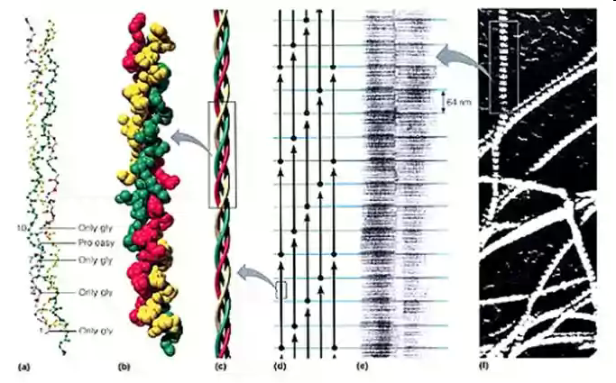
Молекула тропоколлагена
Фибриллы и волокна коллагена

Slide 16
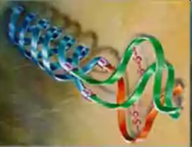
Молекула проколлагена устроена также как и тропоколлагена, но на ее концах находятся С- и N-пропептиды, образующие глобулы.
N-концевой пропептид состоит из 100АК,
С-концевой пропептид – из 250АК.
С- и N-пропептиды содержат цистеин, который через дисульфидные мостики образует глобулярную структуру.

Slide 17
Виды коллагена
Известно 19 типов коллагена, которые отличаются по первичной структуре цепей, функциям и локализации в организме.
95% всего коллагена в организме человека составляют коллагены I, II и III типов.
I - сухожилий, связок,
II -хрящей,
III - кровеносных сосудов, кожи, кишечника
IV - базальных мембран.

Slide 18
Синтез коллагена
1. На полисомах ЭПР синтезируются полипептидные препро-α-цепи коллагена.
синтез
100
100
1000
250
Сигнальный
пептид
N-конец
α-цепь
С-пептид
препро-α-цепь
2. В полости ЭПР при отщеплении сигнального пептида препро-α-цепи превращаются в про-α-цепи.
пептидаза
100
100
1000
250
Сигнальный
пептид
N-конец
α-цепь
С-пептид
про-α-цепь

Slide 19
ГЛИ-X-Y
пролил-3-гидроксилаза
X-положение
Пролин
3-оксипролин
пролил-4-гидроксилаза
Y-положение
Пролин
4-оксипролин
лизил-5-гидроксилаза
Лизин
5-оксилизин
100
1000
250
N-конец
α-цепь
С-пептид
ОН
ОН
ОН
ОН
100
1000
250
N-конец
С-пептид
ОН
ОН
ОН
ОН

Slide 21
4. Гликозилтрансфераза гликозилируется галактозой или галактозилглюкозой гидроксилизин про-α-цепей.
ОН
ОН
ОН
ОН
100
1000
250
N-конец
С-пептид
ОН
ОН
ОН
ОН
УДФ-галактоза
Гликозилтрансфераза
УДФ
Галактоза
Глюкоза
галактоза
О
ОН
ОН
О
100
1000
250
N-конец
С-пептид
ОН
ОН
О
ОН
галактоза

Slide 22
В просвете ЭПР 3 про-α-цепи, c помощью С-концевых пропептидов соединяются между собой дисульфидными мостиками
100
1000
250
SH
SH
SH
100
1000
250
SH
SH
SH
100
1000
250
С-пептиды
100
1000
250
S
S
S
100
1000
250
S
S
S
100
1000
250

Slide 23
С-пептиды
250
100
S
S
S
250
100
S
S
S
100
250
3 про-α-цепи скручиваются с образованием тройной спирали проколлагена. Тройная спираль проколлагена стабилизируется водородными связями.
проколлаген секретируется в межклеточный матрикс
После этого гидроксилирование и гликозилирование про-α-цепей прекращается.

Slide 24
В межклеточном матриксе от некоторых проколлагенов (I, II, III, V, XI типов) проколлагенпептидазы отщепляют концевые С- и N-пропептиды, в результате чего образуется тропоколлагены.
У проколлагенов IV, VIII, X типов концевые пропептиды не отщепляются.

Slide 26
Катаболизм коллагена
Время полужизни (Т1/2) – недели –месяцы.
Скорость биосинтеза и деградации сбалансированы.
Распад – специальный фермент коллагеназа («разрезает» сразу 3 пептидные цепи тропоколлагена па ¼ расстояния от С-конца между глицином и лейцином).

Slide 27
нарушение процесса гидроксилирования коллаген при цинге
Коллаген, синтезированный при дефиците аскорбиновой кислоты, недогидроксилирован и имеет пониженную температуру плавления, не может образовать нормальные по структуре волокна, что приводит к поражению кожи и ломкости сосудов.

Slide 28
Старение коллагена
увеличение числа и прочности внутри- и межмолекулярных поперечных связей,
снижение эластичности и способности к набуханию,
развитие резистентности к коллагеназе, повышение структурной стабильности коллагеновых волокон (созревание = старение коллагена) .

Slide 29
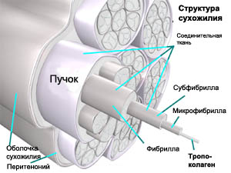
Уникальные свойства коллагенов
Коллагеновые волокна обладают огромной прочностью и практически нерастяжимы. Они могут выдерживать нагрузку, в 10 000 раз превышающую их собственный вес.
Именно поэтому большое количество коллагеновых волокон, состоящих из коллагеновых фибрилл, входит в состав кожи, сухожилий, хрящей и костей.

Slide 30
Катаболизм коллагена
Распад коллагена происходит медленно под действием коллагеназ.
Основной фермент - Са 2+, Zn 2+ - зависимая коллагеназа (металлопротеиназа) расщепляет пептидные связи в определенных участках коллагена.
Образующиеся фрагменты спонтанно денатурируют и становятся доступными для действия других протеолитических ферментов.

Slide 31
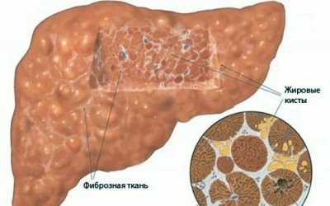
Основной маркер распада коллагена
Важнейший метаболитом характеризующим скорость распада коллагена является гидроксипролин.
Повышение содержания гидроксипролина в плазме крови свидетельствует нарушениях созревания коллагена и распаде коллагена.
85-90% этой аминокислоты освобождается в результате гидролиза коллагена.
Нарушения синтеза и распада коллагена может приводить к развитию патологий (коллагенозы и фиброзы).

Slide 32
Типы коллагена
В настоящее время известно около 20 различных типов коллагена, различающихся по первичной и пространственной структурам, по функциям, локализации в организме и биологической роли.
Различают два основных типа цепей коллагена:
α1 и α2,
а также четыре разновидности цепи α1:
α1(I), α1(II), α1(III), α1(IV).
Для обозначения каждого вида коллагена пользуются формулой,
Например: коллаген I типа - [α1(I)]2 α2
Notes:
32

Slide 33
Наиболее распространенные типы коллагенов.
Тип | Формула | Распределение в тканях | Характерные особенности
I | [α1(I)]2 α2 | Кожа, сухожилия, кости, дентин | 1%-гидроксипролина 33%-глицина 13%-пролина Мало гликозилирован
II | [α1(II)]3 | Хрящи | >1% гидроксилизина Сильно гликозилирован
III | [α1(III)]3 | Кожа, матка, десна, кровеносные сосуды | Много гидроксипролина, мало гидроксилизина; Мало гликозилирован
IV | [α1(IV)]2 α2(IV) | Базальные мембраны | Очень много гидроксилизина, мало аланина и почти полностью гликозилирован
Notes:
33

Slide 34
Эластин
Эластин — основной белок эластических волокон
в больших количествах содержится в межклеточном веществе кожи, стенок кровеносных сосудов, связках, лёгких.
Эти ткани могут растягиваться в несколько раз по сравнению с исходной длиной, сохраняя при этом высокую прочность на разрыв.
Эластин — гликопротеин с молек. массой 70 кДа.
Первичная структура цепь из 800 АК, преобладают глицин, валин, аланин, много пролина и лизина, немного гидроксипролина, отсутствует гидроксилизин.
Большое количество гидрофобных радикалов препятствует созданию регулярной вторичной и третичной структуры эластина, поэтому он приобретает различные конформации.

Slide 35
Сшивки между остатками лизина двух, трёх или четырёх пептидных цепей эластина, образуют специфические структуры, которые называются десмозинами (десмозин или изодесмозин).
вначале 3 остатка лизина окисляются до альдегидов,
затем происходит их соединение с четвёртым остатком лизина с образованием замещённого пиридинового кольца.
Окисление остатков лизина в альдегиды осуществляется лизилоксидазой (РР, В6, Cu2+).

Slide 36
Катаболизм эластина
происходит при участии очень активной эластазы нейтрофилов.
Особое значение это имеет в лёгких, поскольку лёгочная ткань плохо регенерирует.
Разрушение эластина ведёт к потере эластичных свойств, разрушению альвеол и развитию эмфиземы лёгких.
эластазу нейтрофилов и другие протеазы ингибирует α1-антитрипсин, синтезируемый печенью.

Slide 37
Патология эластина
Снижение активности лизилоксидазы наследственное или приобретенное (дефицит меди, пиридоксина), приводит к снижению или прекращению образования десмозинов.
У эластических тканей снижается предел прочности на разрыв, появляются такие нарушения, как истончённость, вялость и растяжимость
Клинически эти нарушения могут проявляться кардиоваскулярными изменениями (аневризмы и разрывы аорты, дефекты клапанов сердца), частыми пневмониями и эмфиземой лёгких.

Slide 38
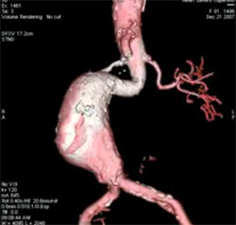
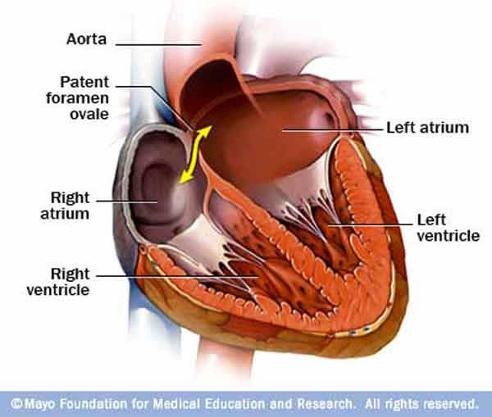
Аневризма
Дефекты клапанов сердца

Slide 39
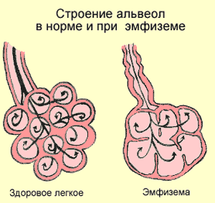
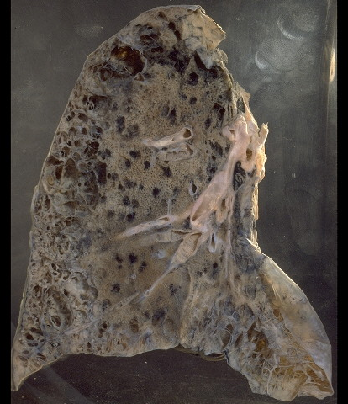
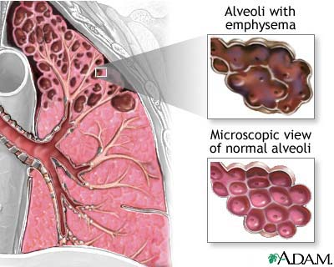
Энфизема легких

Slide 40
Неколлагеновые белки межклеточного матрикса
К этой группе белков относятся относятся адгезивные белки, такие как фибронектин, ламинин, нидоген, интегрины и др. белки.
Фибронектин – адгезивный белок, выполняющий интегрирующую роль в организации ВКМ и
регуляторную роль в дифференцировки и делении фибробластов.
Фибронектин называют «молекулярным клеем».
Синтезируется, в основном, фибробластами, но также и др. клетками.
Содержит последовательность Арг-Гли-Асп (RGD) c помощью которой он может присоединятся к интегринам - клеточным рецепторам и передавать информацию как внутрь, так и наружу клеток.

Slide 41
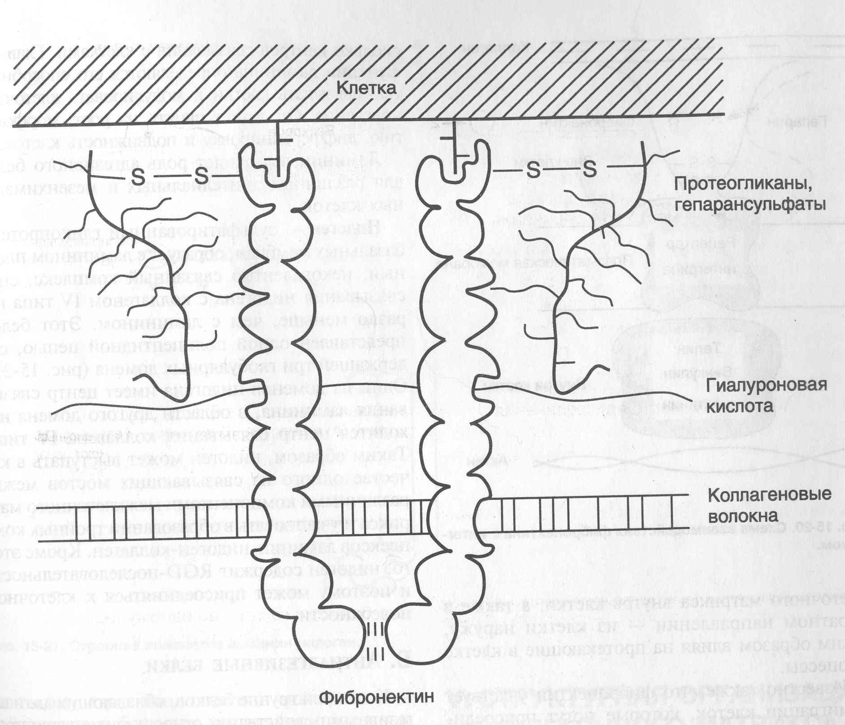
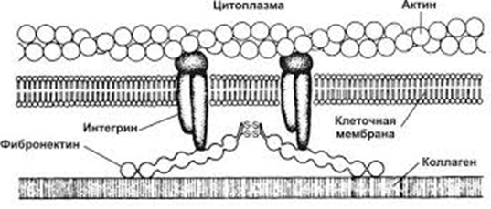
Фибронектин состоят из 2-х идентичных цепей, содержащих по 7-8 доменов со специфичными центрами связывания:
1) коллагена
2) протеогликанов
3) гиалуроновой кислоты
4) углеводов плазматических мембран
5) гепарина
6) трансглутаминазы
7) клеточных рецепторов-интегринов через RGD (арг-гли-асп)-последовательность

Slide 42
Адгезивные белки часто содержат последовательность Арг-Гли-Асп (RGD), участвующую в присоединении к клеточным белковым рецепторам – интегринам, которые состоят из двух субъединиц и участвуют в передаче информации из внеклеточного пространства внутрь клетки.
Нидогены - сульфатированные гликопротеины базальных мембран, образуют комплекс с ламинином и
коллагеном IV.

Slide 43
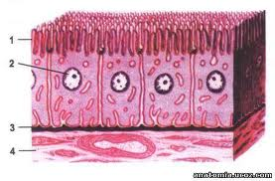
Ламинины – гликопротеины базальных мембран (3), отделяющую соединительную ткань от эпителия
Содержит несколько центров связывания с разными молекулами межклеточного матрикса и рецепторами клеток. Связывают компоненты базальных мембран, коллаген IV, нидоген, протеогликаны, фибронектин.
N- концевые группы ламинина могут присоединять кальций и образовывать сетевидные структуры с помощью кальций-зависимого взаимодействия.
Ламинины выступают в роли факторов адгезии, роста и дифференцировки.

Slide 44
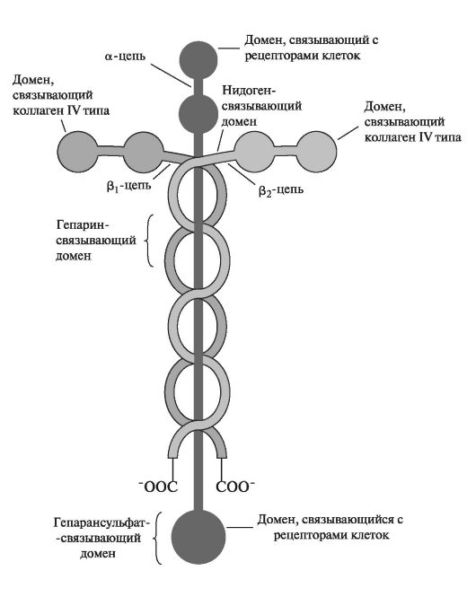
Ламинин – гликопротеин, состоит из трех полипептидных цепей (α- и 2-х β), которые укладываются в пространстве в крестообразную форму

Slide 45
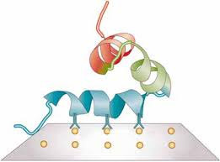
К неколлагеновым белкам относятся Gla-белки. (это белки, содержащие аминокислотные остатки 7-карбокси глутаминовой кислоты)
Матриксный gla-белок содержит 5 остатков
7-карбоксиглутаминовой кислоты, способен связываться с гидроксиапатитом (минеральная основа костей).
Остеокальцин - gla-белок содержит 3 остатка 7-карбокси глу, его синтез регулирует 1,25-дигидроксихолекальциферол.
Может связывается с гидроксиапатитом и Са.
Предотвращает кости от избыточной минерализации и запускает процессы ремоделирования костной ткани.
Gla-остатки связываются с
ионами кальция (желтые шарики) на
кристалле гидроксиапатита
(серая пластина).

Slide 46
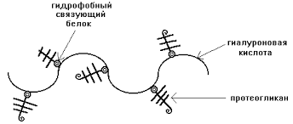
К неколлагеновым белкам межклеточного матрикса относятся протеогликаны
Молекулы протеогликанов участвуют в сборке межклеточного матрикса, облегчают фиксацию клеток и регулируют их рост.
Протеогликаны могут образовывать комплексы с коллагеном, адгезивными и другими белками, защищая их углеводными компонентами от действия ферментов.
Протеогликаны участвуют в регуляции активности сигнальных молекул.

Slide 47
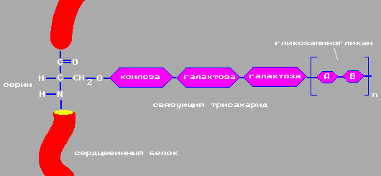
Строение протеогликанов
В структуре протеогликанов выделяют коровый (COR) белок (от анг. сore – основа, ядро), который через N- и О-гликозидные связи соединен с трисахаридами, связанными в свою очередь с гликозаминогликанами (ГАГ).

Slide 48
Основную часть протеогликанов составляют гликозамингликаны (ГАГ)
Гликозаминогликаны – гетерополисахариды, состоящие из повторяющихся дисахаридов, в состав которых могут входить глюкуроновая кислота и N - ацетилированный гекзозамин (N-ацетилглюкозамин или N – ацетилгалактозамин)
В составе протеогликанов входят сульфатированные и несульфатированные ГАГ.
Самые распространенные сульфатированные ГАГ в организме человека – хондроитинсульфаты, кератинсульфаты и дерматансульфаты.
Гликозаминогликаны (ГАГ)
Коровый белок

Slide 49
Гликозаминогликаны ГАГ
Линейные гетерополисахариды, состоят из повторяющиеся димеров, могут связывать большие количества воды, в результате чего межклеточное вещество приобретает желеобразный характер. С водой накапливают минеральные вещества
В состав входят:
уроновые кислоты (глюкуроновая или идуроновая),
гексозамины
Виды ГАГ:
Гиалуроновая кислота,
Хондроитин-6-сульфат
Хондроитин-4-сульфат,
Гепарансульфат,
Дерматансульфат,
Гепарин.

Slide 50
Гиалуроновая кислота
Содержит несколько тысяч дисахаридных единиц, молекулярная масса достигает 105—107 Да.
В хряще связана с белком и участвует в образовании протеогликановов,
в стекловидном теле глаза, пупочном канатике, суставной жидкости встречается и в свободном виде.
В суставной жидкости уменьшает трение между суставными поверхностями.
Биозный фрагмент гиалуроновой кислоты
1. D-глюкуроновая кислота (β-1, 3)
2. N-ацетил-D-глюкозамин (β-1, 4)

Slide 51
Хондроитинсульфаты
содержат около 40 дисахаридных единиц и имеет молекулярную массу 104-106 Да.
самые распространённые ГАГ, содержатся в хряще, коже, сухожилиях, связках, артериях, роговице глаза.
являются составным компонентом агрекана — основного протеогликана хрящевого матрикса.
Биозный фрагмент хондроитин-6-сульфата
1. D-глюкуроновая кислота (β-1, 3)
2. N-ацетил-D-галактозамин-6-сульфат (β-1, 4)

Slide 52
Гепарин
Молекулярная масса 6-25х10³ Да.
важный компонент противосвёртывающей системы крови.
синтезируется тучными клетками и находится в гранулах внутри этих клеток.
Наибольшее количество в лёгких, печени и коже.
Биозный фрагмент гепарина
D-глюкуроновая кислота (α-1, 4)
N-ацетил-D-глюкозозамин- 6-сульфат (β-1, 4)

Slide 53
Синтез и распад ГАГ
Синтез осуществляется в ЭПР фибробластов с участием:
УТФ,
ацетил КоА,
ФАФС
и других метаболитов.
Распад ГАГ регулируется ферментами лизосом фибробластов.

Slide 54
Синтез гликозамингликанов
Глюкоза
АТФ
Глюкоза-6-фосфат
Глюкозо-1-фосфат
Фруктозо-6-фосфат
УТФ
АТ
глутамин
УДФ-
глюкоза
УДФ-
галактоза
Глюкозоамин-6-
фосфат
УДФ-идуро
новая к-та
УДФ-глюку
ронова к-та
N-ацетил-глюкозоамин-
1-фосфат
УДФ-N-ацетил-
глюкозамин
Гликозамингликаны
УДФ-N-ацетил-
галактозамин
ФАФС

Slide 55
Распад ГАГ
ГАГ
Почки (моча)
Гиалуронидаза
(микробов)
β-глюкоуронидаза
(лизосом)
Уроновые кислоты
(глюкуроновые и
идуроновые кислоты
Ацетилглюкозоамин
(АГА)
Включение
в биосинтез
Окисление до
СО₂ и Н₂О
Включение
в биосинтез
Окисление до
СО₂ , Н₂О , NH₃
HSO₄⎯

Slide 56
Протеогликаны - белки промежуточного вещества
состав
гликозоаминогликаны (ГАГ-95%) и белки - альбумины и глобулины (5%)

Slide 57
Заболевания соединительной ткани (Коллагенозы)
Системная красная волчанка (СКВ).
Системная склеродермия.
Дерматомиозиты.
Болезнь Шегрена.
Синдром Рейтера.
Ревматизм.
Общее название- ревматические болезни (РБ).

Slide 58
Наследственные болезни
соединительной ткани - «лизосомные болезни» - энзимопатии лизосомных ферментов, ответственных за распад гликозоамингликанов (ГАГ) соединительной ткани.

Slide 59
Наследственные коллагенозы
Болезнь | Дефект | Последствия
Несовершенный остеогенез | проколлаген-а-1 проколлаген | сниж. Колл. Типа I
I тип | а-2(I) | аномалия фибрилл
II тип | а-1(I) | нестаб. 3я спираль
III тип | а-2(I) и а-1(I) | сниж.раств. Прок.I
Синдром Марфана | проколлаген а-2(I) | нар.обр.попер.сшивок

Slide 60
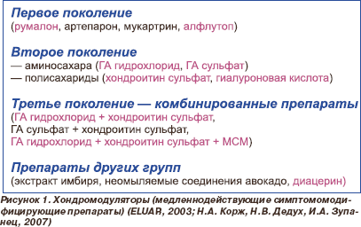
Хондропротекторы

Slide 61
1. препараты, содержащие хондроитинсульфат. Участвует в образовании основного вещества соединительной ткани. Из хрящей крупного рогатого скота получают хондропротектор хонсурид

Slide 62
2. хондропротекторы - экстракты хрящей и костного мозга молодых животных румалон
3. артепарон (мукополисахаридный полиэфир серной кислоты), который по структуре и действию сходен с хондроитинсерной кислотой.

Slide 63
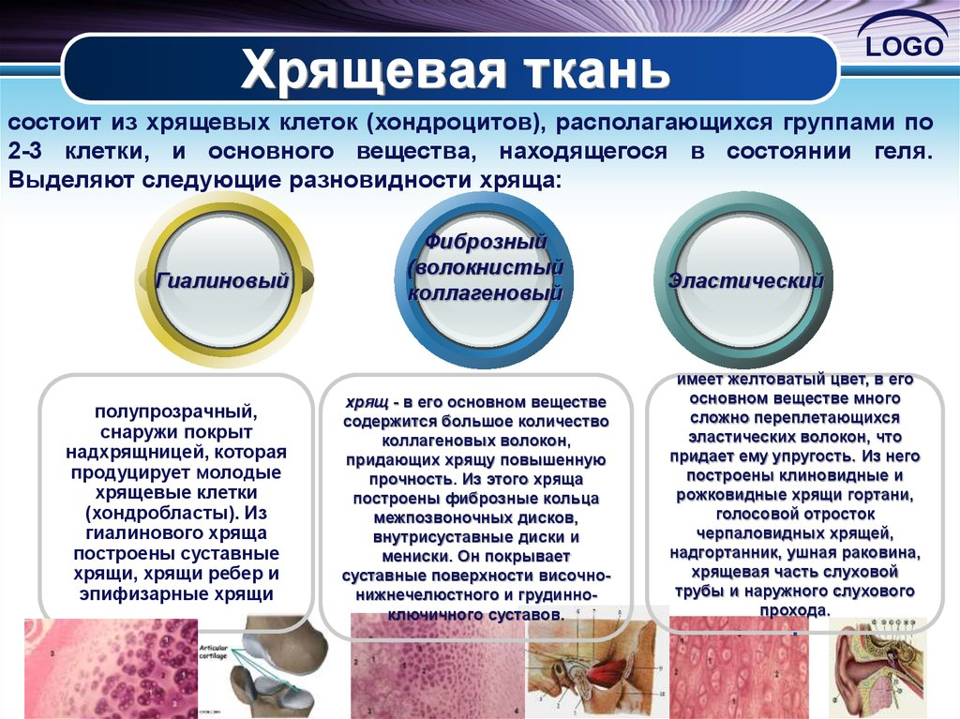

Slide 64
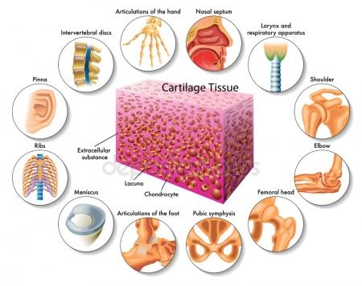
ФУНКЦИИ ХРЯЩЕВОЙ ТКАНИ
Формообразующая
Опорно-механическая
Защитная
Участие в водно-минеральном обмене
Способность к непрерывному росту
Низкий уровень метаболизма

Slide 65
СОСТАВ ХРЯЩЕВОЙ ТКАНИ
Клетки – до 10%
Межклеточное вещество (матрикс) – до 90% массы хрящевой ткани:
Волокна (преимущественно коллаген II типа, но имеются и эластические волокна.
Аморфное вещество – до 10 – 15% органических веществ (преимущественно протеогликаны) и 4 – 7% солей.
Вода. Составляет 70 – 80% массы хрящевой ткани. Она является амортизатором, способствует эффективному обмену веществ в хряще, переносит ионы, питательные вещества, метаболиты.

Slide 66
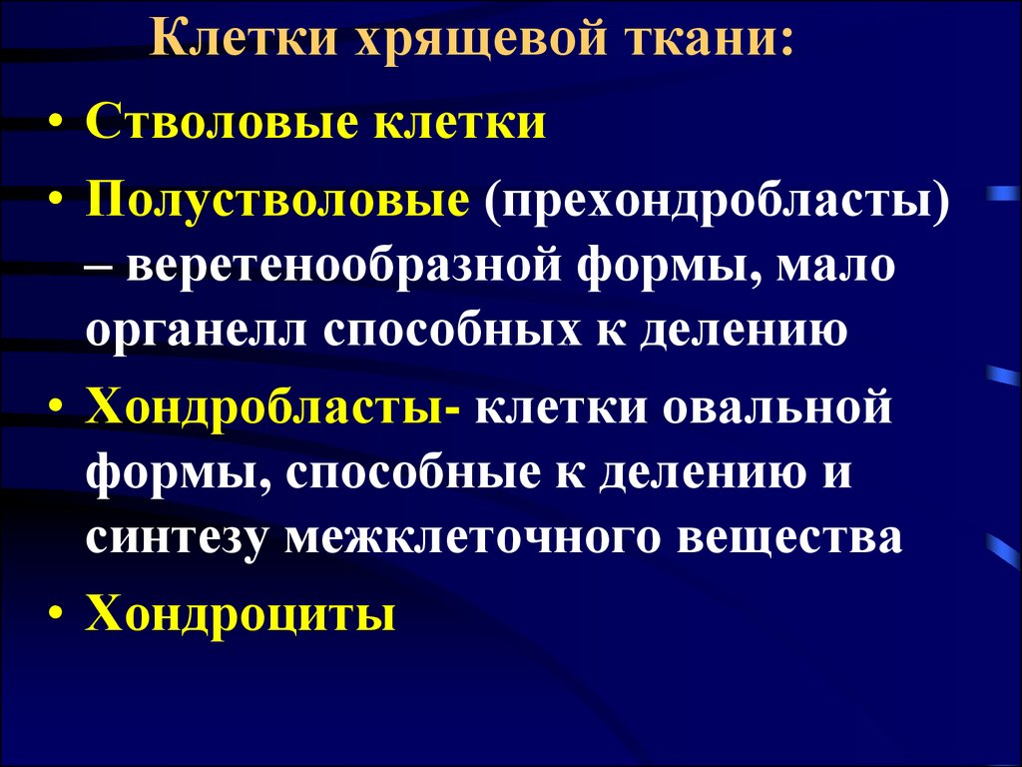
- клетки зрелого хряща.
Округлые, лежат группами, секрети-руют матрикс. Низкий метаболизм.

Slide 67
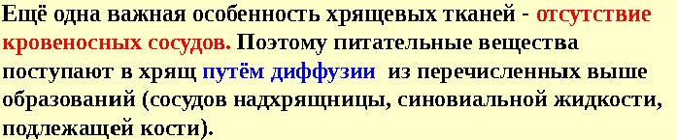
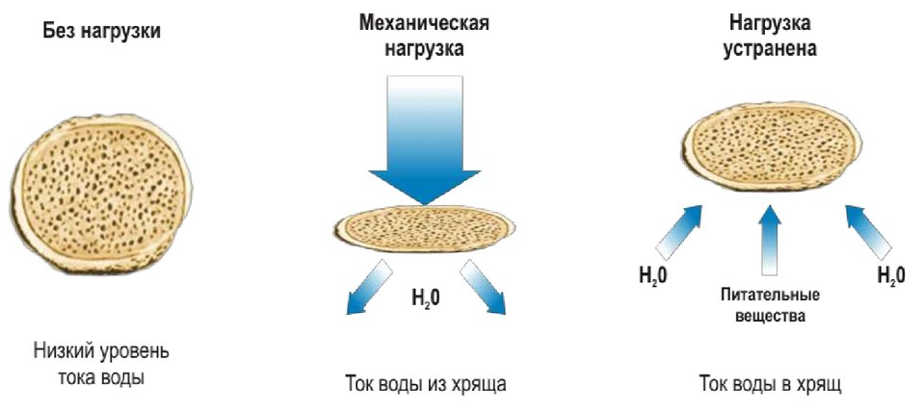
ТРОФИКА ХРЯЩЕВОЙ ТКАНИ
При помощи матрикса осуществляется снабжение хондроцитов «питанием», водой, кислородом. При движении хрящ сдавливается, как губка, а неиспользованная тканевая жидкость выдавливается из него. При разгрузке давление в хряще падает, а хрящ расширяется, всасывая в себя свежую, богатую питательными веществами тканевую жидкость.

Slide 68
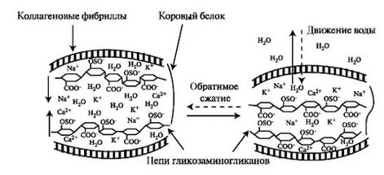
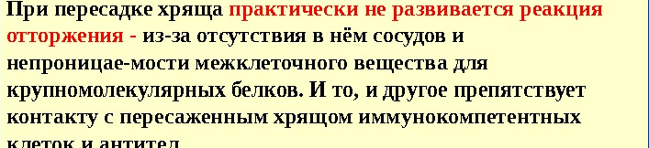
ТРОФИКА ХРЯЩЕВОЙ ТКАНИ
Это возможно потому, что вода в матриксе хряща связана с протеогликанами. На схеме показано связывание воды с протеогликанами в матриксе хряща.

Slide 69
ХИМИЧЕСКИЙ СОСТАВ ХРЯЩЕВОЙ ТКАНИ
Коллаген
Агрекан
Гиалуроновая кислота
Белки, характерные для морфогенеза
Декарин

Slide 70
Коллаген
80 – 90% приходится на коллаген II типа, который погружен в макромолекулярные агрегаты протеогликанов. Остальные типы (IХ, ХII, ХIV) сшивают волокна коллагена II типа и ковалентно связывают протеогликаны. Особенность эластического и гиалинового хряща является содержание в нем коллагена VI типа
Агрекан – основной протеогликан хрящевой ткани.
Молекула агрекана представлена одной полипептидной цепью (коровый белок) с присоединенными к ней до 100 цепей хондроитинсульфата и 10 цепей кератинсульфата. Агрекан связывается с гиалуроновой кислотой.
Специфические неколлагеновые белки
Большинство из них в матриксе хряща присутствует только в период морфогенеза, обызвествления хряща либо при определенных патологических ситуациях. Чаще всего это кальцийсвязывающие белки.

Slide 71
ОСОБЫЕ НЕКОЛЛАГЕНОВЫЕ БЕЛКИ ХРЯЩА
Белок | Отличительные признаки
Хондрокальцин | Са-связывающий белок. Синтезируется гипертрофированными хондробластами и обеспечивает минерализацию хрящевого матрикса.
Gla-белок | Высокомолекулярный белок. Содержит 84 аминокислотных остатка и 5 остатков ɣ-карбоксиглутаминовой кислоты. Является ингибитором минерализации хрящевой ткани. Прием препарата варфарина нарушает синтез этого белка, что ведет к обызвествлению хрящевого матрикса.
Хондроадерин | Гликопротеин, богатый лейцином. Контролирует структурную организацию матрикса хряща.
Белок хряща (CILP) | Гликопротеин, синтезируемый хондроцитами. Он участвует в расщеплении протеогликановых агрегатов и необходим для поддержания постоянства структуры хрящевой ткани.
Матрилин - 1 | Адгезивный гликопротеин. В здоровой ткани не обнаруживается. Синтезируется в процессе морфогенеза хряща и гипертрофическими хондроцитами. При патологии способствует восстановлению структуры хряща, связывая коллагеновые волокна с протеогликановыми агрегатами

Slide 72
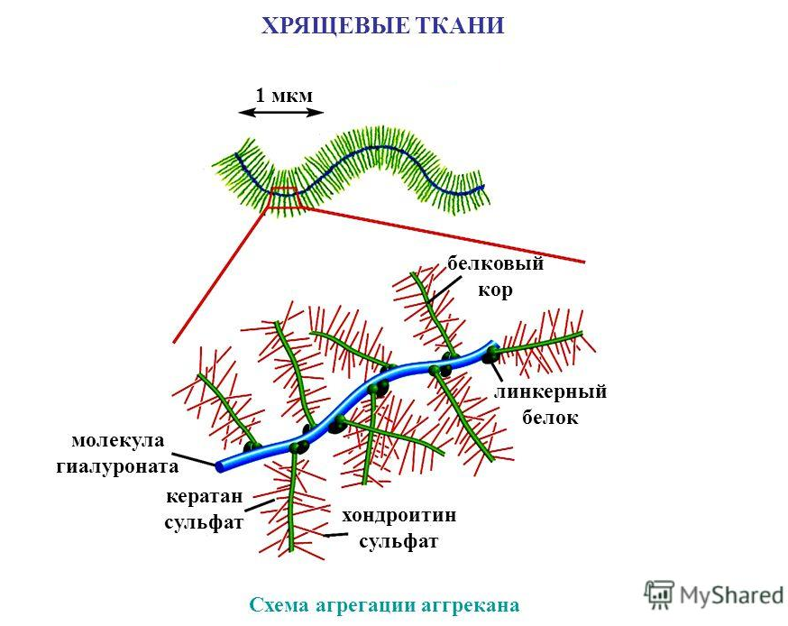
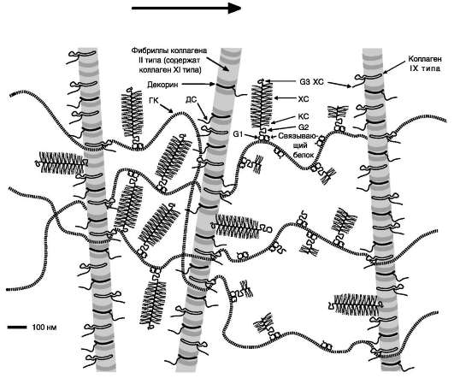
ВЗАИМОСВЯЗЬ БЕЛКОВ В ХРЯЩЕВОЙ ТКАНИ
Структура агрекана
Схема взаимораспо-ложения коллагена и агрекана в хрящевой ткани

Slide 73
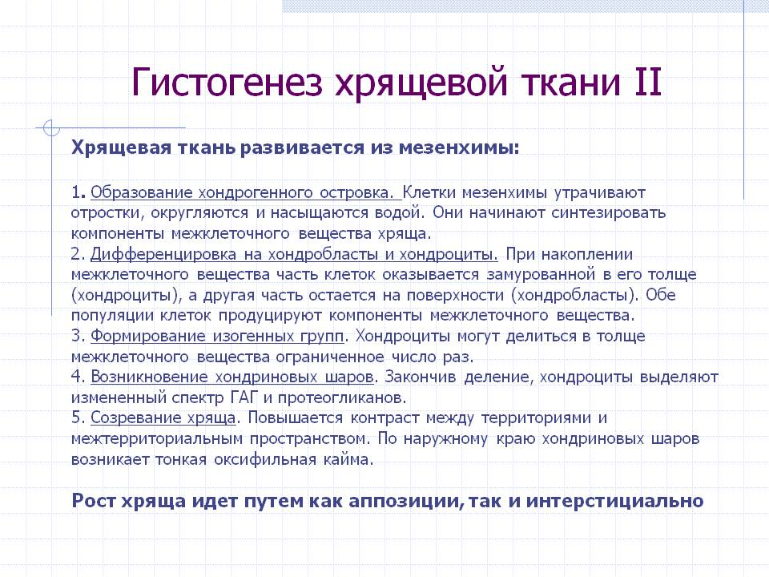
ГИСТОГЕНЕЗ ХРЯЩЕВОЙ ТКАНИ

Slide 74
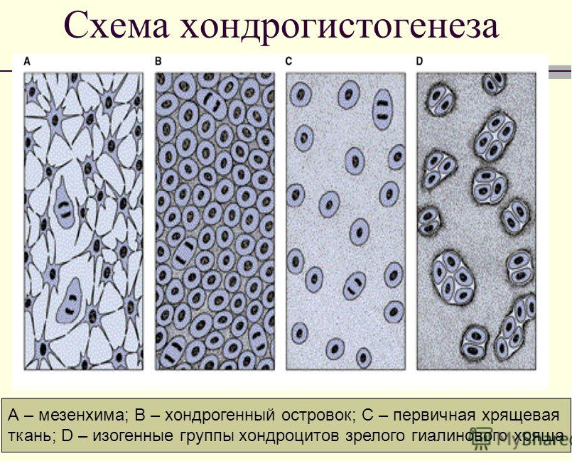

Slide 75
БИОХИМИЧЕСКИЕ ПРОЦЕССЫ В ХОНДРОГИСТОГЕНЕЗЕ
СТРУКТУРЫ ХРЯЩА
КЛЕТКИ
МАТРИКС
ХОНДРОГЕННЫЕ
Синтез коллагена I, III типов, высокомолекулярной гиалуроновой кислоты
ХОНДРОБЛАСТЫ
Образование коллагенов I, II типов, протеогликанов, высокомолекулярных связывающих белков
Гидролиз гиалуроновой кислоты и высокомолекулярных связывающих белков
Формирование коллагеновых фибрилл малыми протеогликанами
Образование протеогликановых агрегатов. Синтез адгезивных гликопротеинов, ферментов, цитокинов
Организация трехмерной архитектоники матрикса
Хондроциты

Slide 76
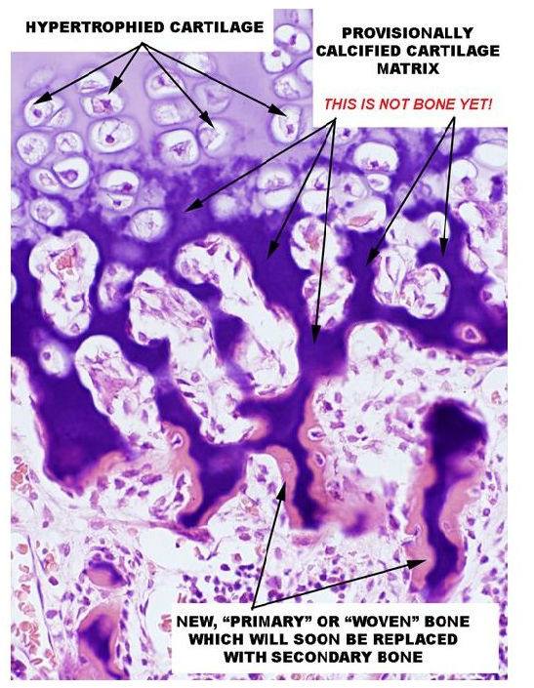
ХРЯЩ КАК ПРЕДШЕСТВЕННИК КОСТИ
Любое костное образование проходит в своем развитии три фазы: мезенхимальную, хрящевую и костную. Обызвествление хряща сложный процесс, до конца не изученный. Физиологическому обызвествлению подвержены точки окостенения, продольные перегородки в нижней гипертрофической зоне зачатка хряща, прилегающий к кости слой суставного хряща. В подверженном обызвествлению хряще образуются пузырьки, заполненные щелочной фосфотазой. Они являются зонами первичной минерализации хряща.

Slide 77
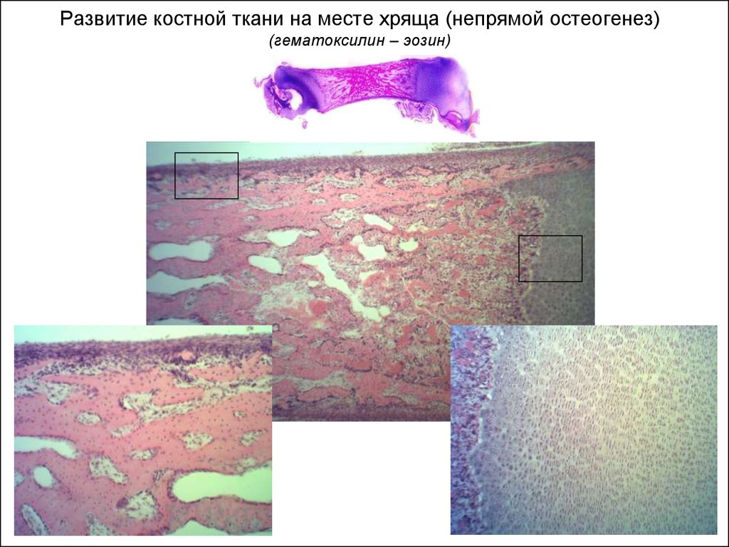
ХРЯЩ КАК ПРЕДШЕСТВЕННИК КОСТИ
Вокруг хондроцитов повышается концентрация ионов фосфора, что способствует минерализации.Кроме того увеличенные хондроциты выделяют в матрикс хондрокальцин, который связывает кальций. Для оссифицирующихся областей характерно высокое содержание фосфолипидов, которые стимулируют образование кристаллов гидроксиаппатитов в этих местах. В зонах обызвествления происходит частичная деградация протеогликанов.

Slide 78

МИНЕРАЛИЗОВАННЫЕ ТКАНИ
Компоненты твердых тканей
В организме человека различают 4 вида минерализованных (твёрдых) тканей: 1). кость, 2). цемент, 3). дентин, 4). эмаль.
Первые три ткани - мезенхимального происхождения, а эмаль — эктодермального.
Степень минерализации снижается в последовательности: эмаль > дентин > цемент > кость.
неорганические вещества
(кристаллы-апатиты, аморфные соли и вода)
органическое основное вещество (преимущественно представленное в массивном матриксе)
клеточные элементы

Slide 79
Содержание основных компонентов в минерализованных тканях
Ткани | Минеральные компоненты/органические компоненты/вода
 | в % к весу ткани | в % к объему ткани
Кость(компактная) | 45/30/25 | 23/37/40
Цемент | 61/27/1 | 33/31/36
Дентин | 70/20/1 | 45/30/25
Эмаль(зрелая) | 95/1/4 | 86/2/12

Slide 80

МИНЕРАЛЬНЫЕ КОМПОНЕНТЫ
Неорганические составные компоненты минерализо-
ванной ткани представлены главным образом кальцием, фосфатом и карбонатом.
Из содержащихся в организме 2,2 кг кальция 99% сосредоточено в костях, там же находится 87% фосфора.
При усилении процессов резорбции, эти элементы легко мобилизуются и поступают в кровь, где их концентрация жестко регулируется и составляет 2,1-2,6 ммоль/л для общего кальция и 1-1,5 ммоль/л для фосфора.
Кроме того, значительную часть составляют магний, натрий и калий. В костной ткани сосредоточено 50% Mg²⁺ и 46% Nа⁺. Многие другие ионы содержатся в ничтожном количестве.

Slide 81
Количественный состав макроэлементов в минерализованных тканях
Элементы | г/на 100 г ткани (грамм-проценты)
 | Эмаль | Дентин | Цемент | Кость
Ca ²⁺ | 32-39 | 26-28 | 21-24 | 24
PO 4 ³⁻ | 16-18 | 12-13 | 10-12 | 11
CO 3 ²⁻ | 1,9-3,6 | 3,0-3,5 | 2,0-4,3 | 3,9
Na ⁺ | 0,25-0,9 | 0,6-0,8 | - | 0,8
Mg ²⁺ | 0,25-0,56 | 0,8-1,0 | 0,4-0,7 | 0,3
Cl ⁻ | 0,19-0,3 | 0,3-0,5 | - | 0,01
K ⁺ | 0,05-0,3 | 0,02-0,04 | - | 0,2
фториды | 0,5 | 0,1 | - | 0,5
Са/Р | 1,5-1,68 | 1,6-1,7 | 1,6-1,7 | 1,6-1,7

Slide 82
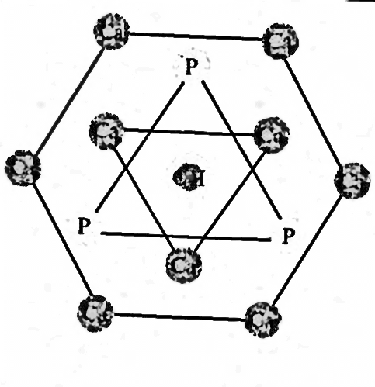
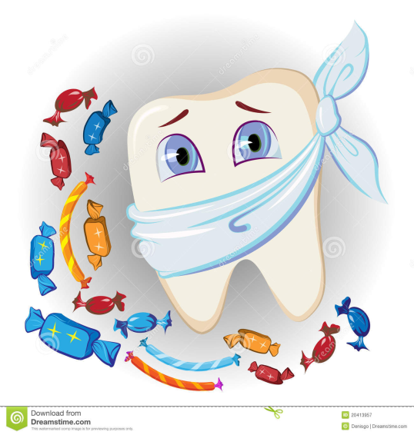
Неорганические вещества минерализованных тканей имеют правильное расположение в форме кристаллов апатитов шириной от 20 до 50 А и длиной до 500 А. Общая формула апатитов: Са10(РО4)6Х2 , где Х представлен анионами ОН - (гидроксиапатит - ГАП) или другими. Состав идеального ГАП соответствует формуле десятикальциевого соединения: Са10(Р0 4)6(ОН)2 с молярным отношением Са/Р = 10/6 = 1,67, называемым молярным кальциево-фосфатным коэффициентом. У природных апатитов величина отношения Са/Р существенно колеблется: от 1,33 до 2,0. Это явление связано с заменой ионов кристаллической решетки апатитов другими ионами. Апатиты образуют очень стабильную ионную решётку (точка плавления свыше 1600 ⁰С), в которой ионы тесно контактируют между собой и удерживаются за счет электростатических сил. Каждый катион окружен определенным количеством анионов (в зависимости от их размера), а анионы, в свою очередь, притягивают катионы. Таким образом, формирование ионной решётки происходит в соответствии с их размерами и величинами зарядов.
Элементарная ячейка гидроксиапатита
Ca10(PO4)6(OH)2 , гексональная форма молекулы гидроксиаппатита.

Slide 83
Апатиты образуют очень стабильную ионную решётку (точка плавления свыше 1600 ⁰С), в которой ионы тесно контактируют между собой и удерживаются за счет электростатических сил. Каждый катион окружен определенным количеством анионов (в зависимости от их размера), а анионы, в свою очередь, притягивают катионы. Таким образом, формирование ионной решётки происходит в соответствии с
их размерами и величинами зарядов.

Slide 84
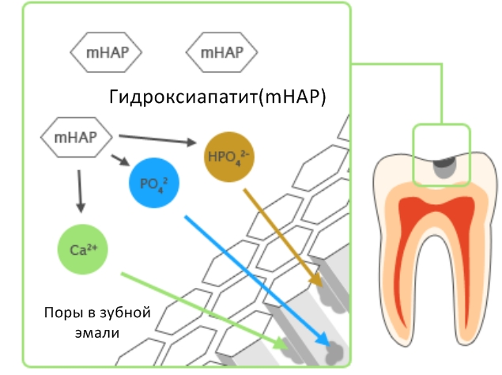
Между фосфат-ионами формируются каналы, в которых располагаются Са ²⁺ , -ОН⁻ и F⁻ -ионы.
Идеальный, или модельный ГАП образует кристаллы в виде гексагональных призм. Анионы могут взаимно обмениваться. На поверхности кристаллов апатита может адсорбироваться значительное количество ионов.

Slide 85
ВИДЫ АПАТИТОВ
Апатиты
Гидроксиапатит
Карбонатный апатит
Хлорный апатит
Стронциевый апатит
Фторапатит
Магниевый апатит
Цинковый апатит

Slide 86
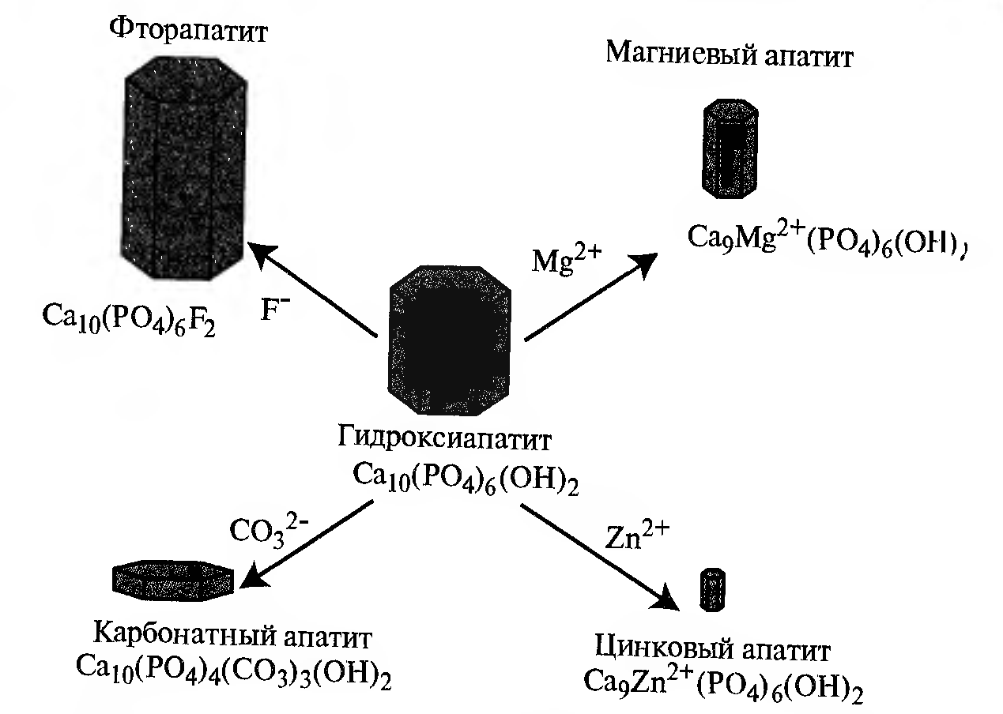
Размеры кристаллов различных апатитов

Slide 87
ОРГАНИЧЕСКИЕ ВЕЩЕСТВА МИНЕРАЛИЗОВАННЫХ ТКАНЕЙ
Биологическая роль белковой матрицы минерализованных тканей:
у всех млекопитающих минерализация осуществляется только на белковой матрице
регуляторная функция:
стимулируют митозы предшественников клеток твердых тканей
дифференцировка и созревание клеток
осуществляют межклеточные взаимодействия, прикрепление клеток к межклеточному матриксу, взаимосвязь органической основы с минеральными компонентами
направленное движение клеток (хемотаксис)

Slide 88
Органический состав минерализованных тканей
Коллаген
Ферменты
Неколлагеновые белки
Другие полимеры:
Липиды
Углеводы
Нуклеиновые кислоты
Цитрат

Slide 89
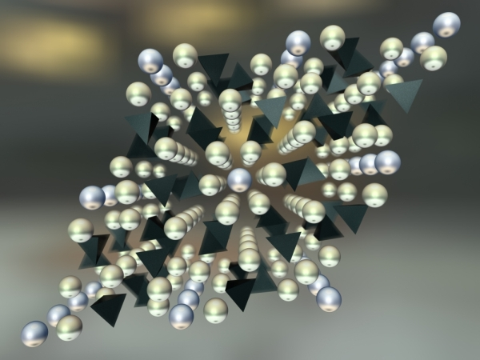
1. Коллаген составляет приблизительно 90% органического матрикса минерализованных тканей. Коллаген кости фактически представлен только коллагеном I типа (КЛ1), хотя следы других типов коллагена, таких как V, XI и XII, все же определяются. Другие типы коллагена не входят в состав костного матрикса. Коллаген I типа способен участвовать в минерализации, образуя комплексы с ГАП, только в составе костной ткани, дентина и цемента (в сухожилиях, коже – коллаген I типа не минерализуется).
Схема отложения кристаллов ГАП на волокнах коллагена

Slide 90
Белок | Отличительные признаки
Остеонектин | образует центры кристаллизации. ОСН секретируется зрелыми остеобластами и функционально активными остеоцитами. По количеству ОСН можно судить о степени дифференцировки клеток.
Ocтeoпонтин | Кислый гликопротеин, содержащий сиаловые кислоты. Основная роль ОП - адгезия клеток минерализованных тканей с ГАП
Костный сиало- протеин | Содержит 50% углеводов (12% - сиаловая кислота); у некоторых видов происходит сульфатирование тирозина; участвует в прикреплении клеток
BAG-75 (Костный кислый протеин – 75) | Содержит 60% углеводов (7% - сиаловая кислота), 8% фосфатов. Ингибирует резорбцию минерализованных тканей.
Gla-протеин матрикса | Относится к Gla-белкам. Обнаружен в пульпе зуба, легких, сердце, почках, хрящевой ткани. Определяется на ранних стадиях развития кости. Вызывает дифференцировку перицитов в скелетогенных клетках.
Остеокальцин | Относится к Gla-белкам. Связывает ионы кальция, участвует в образовании гидроксиаппатита.
Протеин S | Содержит остатки ɣ-карбоксиглутаминовой кислоты. Содержится в костной ткани. При его недостатке определяются изменения костного скелета

Slide 91
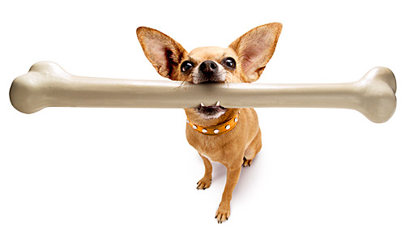
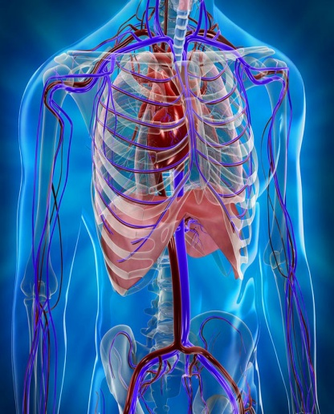
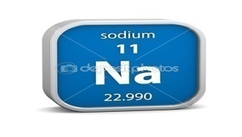
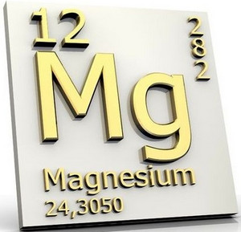
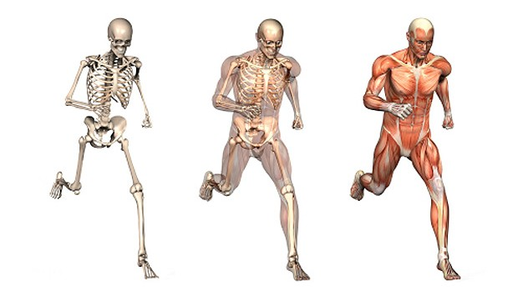

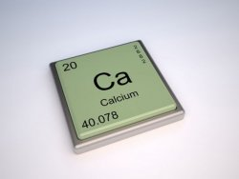
Функции костной ткани:
Защитная
Метаболическая
участи в обмене минеральных веществ.
Кости образуют систему полостей и каналов, которые защищают внутренние органы. Например, полость черепа, позвоночный канал
Опорно-механическая
Регуляторная
участие в поддержании гомеостаза внутренней среды (ионного состава, кислотно-щелочного равновесия (рН) крови).
Депо неорганических веществ
в костной ткани откладывается 99% кальция, 87% фосфора, 50% магния, 46% натрия.
Кости являются каркасом и местом прикрепления мышц. В сочетании с мышцами, суставами и сухожилиями образует систему рычагов

Slide 92
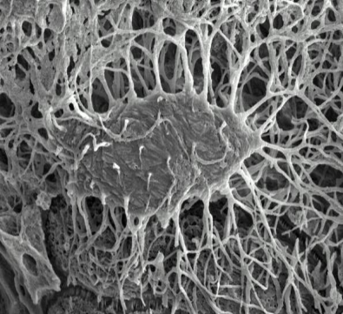
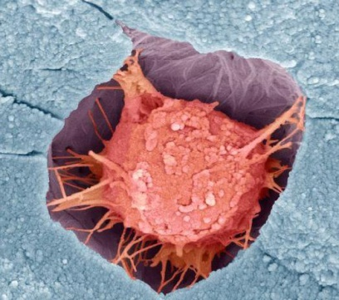

СОСТАВ КОСТНОЙ ТКАНИ
Костная ткань
Клетки
Остеоблас-ты
Остеоклас-ты
Межкле-точное вещество
Остеоциты
Фибрилляр-ные структуры (волокна)
Аморфное белково-углеводное
вещество

Slide 93



Отличительная особенность костной ткани - большое количество межклеточного вещества при сравнительно малом числе костных клеток.

Slide 94
КЛЕТОЧНЫЙ СОСТАВ КОСТНОЙ ТКАНИ
Недифференцированные клетки – находятся на внутренней поверхности надкостницы, а также в составе эндоста. Это остеогенные клетки.
Остеобласты – находятся в зонах костеобразования. синтезируют и выделяют во внеклеточное пространство коллаген, протеогликаны, ГАГ, связывающие кальций вещества.
Остеоциты – древовидные клетки, контактируют друг с другом через отростки.
Остеокласты – разрушители костной ткани. Образуются из макрофагов. Участвуют в обновлении костной ткани, обеспечивая
рост и развитие скелета.

Slide 95


Различают 2 вида организации костной ткани:
компактная костная ткань
органический матрикс (около 20%)
неорганические вещества (70%) и воду (10%)
губчатое вещество
органических компонентов более 50%
неорганических соединений - 33–40%, а воды - 10%

Slide 96

ОРГАНИЧЕСКИЕ КОМПОНЕНТЫ КОСТНОЙ ТКАНИ

Slide 97


КОЛЛАГЕН
3. Коллаген содержится в количестве 15% в компактном веществе, 24% - в губчатом веществе кости.
4. Костный коллаген - коллаген типа 1. В нем содержится больше, чем в других видах коллагена, оксипролина, лизина и оксилизина, а также отрицательно заряженных аминокислот. С остатками серина связано много фосфата, поэтому костный коллаген является фосфопротеином.

Slide 98




Slide 99
ДРУГИЕ БЕЛКИ КОСТНОЙ ТКАНИ
остеонектин , способный связывать ионы кальция.
Остеокальцин, связывающийся с гидроксиапатитом.
морфогенетические белки костной ткани.
ферменты:
1. щелочная фосфатаза (в остеобластах)
2. кислая фосфатаза (в остеокластах).

Slide 100
Белок | Отличительные признаки
Остеонектин | Гликозилированный, фосфорилированный протеин; множественная низкая аффинность к Са
Щелочная фосфатаза | Связывание Са ^{2+,} действует как гидролаза, отщепляя фосфат от органических соединений, и как фосфотрансфераза, перенося фосфат на акцептор органической природы.
Тромбоспондин | Связывание Са 2+ и гидроксиапатита, сайты связывания такие же, как у фибронектина; связывается с остеонектином; клеточная адгезия
BAG-75 | Содержит 60% углеводов (7% - сиаловая кислота), 8% фосфатов
Фибронектин | Сайты связывания с поверхностью клеток, фибрином, гепарином, бактериями, желатином, коллагеном, ДНК; начальное прикрепление клеток
Витронектин | Связывается со многими белками матрикса и сыворотки, ответственными за прикрепление клеток
Остеопонтин | Содержит N- и О-связанные олигосахариды, фосфосерин и тирозин, участвует в прикреплении клеток
Костный сиалопротеин | Содержит 50% углеводов (12% - сиаловая кислота); у некоторых видов происходит сульфатирование тирозина; участвует в прикреплении клеток
Gla-протеин матрикса | Одна внутримолекулярная связь S-S, 5 остатков gla
Остеокальцин | Одна внутримолекулярная связь S-S, 3-5 остатков gla, связывание с гидроксиапатитом, зависимое от gla

Slide 101

ДРУГИЕ ОРГАНИЧЕСКИЕ КОМПОНЕНТЫ КОСТНОЙ ТКАНИ
Углеводы и липиды в них содержатся в небольших количествах.
Протеогликаны представлены небольшими молекулами декорина и бигликана.
Цитрат - низкомолекулярное органическое соединение (соли лимонной кислоты) составляет до 1 % от общей массы костной ткани. Активность фермента цитратсинтазы (образование цитрата из ацетил-КоА и оксалоацетата) в костной ткани значительно выше активности других ферментов.
Цитрат легко образует растворимые соли Са 2+ и обеспечивает поступление кальция в минерализующиеся ткани.
Продукция цитрата гормонозависимый процесс. Она усиливается гормоном паращитовидных желез.

Slide 102


НЕОРГАНИЧЕСКАЯ ЧАСТЬ КОСТНОЙ ТКАНИ
В состав костей входит:
99% - кальция всего организма
85% - фосфора
60% - магния
25% - натрия
Кальций в костях находится в виде гидроксиаппатита (ГАП)

Slide 103

Другая часть кальция представлена аморфным фосфатом кальция Са3(РО4)2.
Содержание аморфного фосфата кальция подвержено значительным колебаниям в зависимости от возраста.
Аморфный фосфат кальция преобладает в раннем возрасте, в зрелой кости преобладающим становится кристаллический гидроксилапатит.
аморфный фосфат кальция рассматривают как лабильный резерв ионов Са2+ и фосфата.

Slide 104
МИНЕРАЛИЗАЦИЯ КОСТНОЙ ТКАНИ
Минерализация - отложение кристаллов ГАП в ранее образованный органический матрикс.
В начале минерализации усиливается оксигенация костной ткани, в митохондриях активно накапливается Са ²⁺ , Р04 ³⁻ и повышается выработкой АТФ (источник энергии и донор фосфата для минерализации).
Усиление оксигенации ведет
также к повышению прони-
цаемости мембран остеобла-
стов, в межклеточный матрикс
отпочковуются пузырьки
матрикса, или мембранные
везикулы. Они содер-
жат в высокой концентрации:
Са²⁺ и ГФЛ, ЩФ, пирофосфа-
тазу, АТФ-азу и 5'-АМФ-азу.
В везикулах возникает перенасыщенный раствор фосфата кальция, из-за чего формируются первичные микрокристаллы ГАП. Кальций в составе гликолипидов взаимодействует с фосфатом в составе белков, образуя протеолипидный комплекс. Однако рост кристаллов не происходит из-за способности протеогликанов и пирофосфатов (PPi) образовывать комплексы с кальцием.

Slide 105

МИНЕРАЛИЗАЦИЯ КОСТНОЙ ТКАНИ
Со временем везикулы разрушаются и в межклеточный матрикс откладываются минеральные компоненты и микрокристаллы, а также происходит частичный протеолиз протеогликанов. Последний обеспечивает освобождение Са²⁺ и Р04³⁻ и способствует формированию поверхности белков, на
которой будет происходить образование кристаллической решетки ГАП.
Первичное формирование микрокристаллов ГАП в везикулах остеобластов – это внутриклеточное образование центров кристаллизации (мест нуклеации). Фиксация Са ²⁺ и Р04³⁻ на радикалах аминокислот неколлагеновых белков матрикса - это внеклеточный процесс образования центров кристаллизации. В костной ткани протекают оба процесса.
Основное место минерализации в микроканалах между микрофибриллами коллагена 1 типа.

Slide 106

МИНЕРАЛИЗАЦИЯ КОСТНОЙ ТКАНИ
После формирования центров кристаллизации начинается самоорганизованный, направленный рост кристаллов ГАП на белковой матрице костной ткани. По завершении роста кристаллов ГАП, остеобласты оказываются окруженными по периферии минерализованным матриксом и превращаются в остеоциты, функция которых – сохранение постоянства органического и минерального состава кости. Это возможно только при наличии непрерывного динамического равновесия между процессами образования костной ткани и процессами ее резорбции, выполняемыми остеокластами. Последние располагаются по поверхности костей в особых углублениях - нишах резорбции, образуемых за счет деятельности этих клеток.
Схема отложения кристаллов ГАП на волокнах коллагена

Slide 107

РЕЗОРБЦИЯ КОСТНОЙ ТКАНИ
Пусковыми фактором резорбции кости является снижение оксигенации ткани Из стволовой клетки костного мозга образуются предшественники остеокластов, из которых формируются многоядерные зрелые остеокласты. В них активируются анаэробные процессы из-за чего в них накапливается лактат и соответственно, Н ⁺. Снижение рН приводит к повышению проницаемости мембран лизосом и освобождение соответствующих гидролаз: коллагеназы, гликозидаз, сульфатаз. Остеокласты выделяют в межклеточный матрикс Н + , лактат и лизосомальные гидролазы. Активируется матриксная металлопротеиназа-9, которая участвует в деградации коллагена и протеогликанов межклеточного матрикса.
Из-за местного закисления среды происходит распад связи кристаллов ГАП и белков межклеточного матрикса, кристаллы разрушаются. Продукты распада белков матрикса и ГАП поступают в кровь, которая доставляет в остебласты кальций и фосфор, происходит восстановление органического и минерального состава костной ткани.

Slide 108
РЕЗОРБЦИЯ КОСТНОЙ ТКАНИ
На стороне прилегания остеокласта к разрушаемой поверхности различают две зоны:
Первая зона называется гофрированным краем – это мембрана с множественными цитоплазматическими складками, которые обращены в сторону резорбции костной поверхности.
вторая зона окружает первую и герметизирует область действия гидролитических ферментов. Она свободна от органелл и называется чистой зоной.
Костная резорбция происходит только под гофрированным краем в замкнутом пространстве.
Зрелые остеокласты начинают активно поглощать кость, а завершают разрушение органической матрицы межклеточного вещества кости макрофаги.
Длится резорбция около недели.
Затем остеокласты в связи с генетической программой погибают.

Slide 109
РЕМОДЕЛИРОВАНИЕ КОСТНОЙ ТКАНИ
Соотношение двух процессов резорбции и восстановления называется ремоделированием костной ткани.
Известно, что каждые 30 лет костная ткань изменяется почти полностью.
Кость растет до 20-летнего возраста, достигая пика костной массы.
До 30-35 лет наблюдается более или менее устойчивое состояние.
Затем начинается естественное снижение костной массы.

Slide 110
ЭТАПЫ РЕМОДЕЛИРОВАНИЯ
Начальная или фаза активации (характеризуется активацией остеокластов).
Фаза резорбции
Фаза реверсии (на поверхности кости появляютсямононуклеарные клетки, которые «готовят» поверхность для новых остеобластов, чтобы начать остеогенез. Богатый гликопротеинами слой откладывается на резорбированной поверхности («цементирующая линия»), к которой могут приклеиваться новые остеобласты.
Фаза образования (минерализации)

Slide 111
РЕГУЛЯЦИЯ ОБМЕНА КОСТНОЙ ТКАНИ
Рост костей в длину зависит от энхондрального образования костной ткани на месте метаэпифизарного хряща, а в ширину (толщину) – от периостального окостенения.
Костная ткань находится под контролем многих гормонов.
СТГ, пролактин, инсулин и андрогены
Способствуют синтезу остеоида. Инсулин стимулирует деление клеток, КЛ1 и НКБ, усиливает действие фактор роста скелета (ФРС).
Глюкагон
Стимулирует секрецию кальцитонина (КТ).
Глюкокортикоиды
Снижают в костях синтез коллагена, а также, препятствуя действию КТ в кишечнике, уменьшают почечную реабсорбцию кальция, способствуют потере этого иона и остеопорозу.

Slide 112
РЕГУЛЯЦИЯ ОБМЕНА КОСТНОЙ ТКАНИ
Эстрогены
Способствуют синтезу остеоида и отложению кальция в костях. В остеобластах усиливают синтез КЛ1, активность ЩФ и остеопонтина. Активно стимулируют дифференцировки хондрогенных клеток в хондроциты в хрящевой зоне роста, что обуславливает закрытие ростовых зон, раннюю минерализацию у женщин. Ингибируют остеокласты, способствуют всасыванию кальция в пищеварительном тракте и его отложению в костной ткани. при менопаузе) начинают преобладать процессы резорбции
Андрогены
Индуцируют синтез белка в хондроцитах хрящевой зоны роста и в остеобластах, что сопровождается задержкой Са 2+ и Р0 4 3- и увеличением массы костной ткани. Тестостерон усиливает синтез ингибитора остеоиндукции. Поэтому наступление половой зрелости тормозит рост скелета (в длину).

Slide 113

Однако решающей остаётся регуляция с помощью кальцитонина, кальцитриола и паратгормона.
ПАРАТГОРМОН
Вырабатывается паращитовидными железами. Относится у гормонам белково-пептидной природы.
Активирует остеокласты, остеолиз и освобождения кальция из костей. Параллельно этому, паратгормон, через остеобластические рецепторы, стимулирует и остеогенез. При высоких концентрациях гормона преобладает стимуляция остеолиза, при низких – остеогенеза.
Паратгормон способствует отрицательному костному балансу, то есть соотношению темпов остеогенеза и остеолиза, с преобладанием последнего, показателем чего служат наблюдаемые при гиперпаратиреозе повышение выведения оксипролина и сиаловых кислот с мочой.
Стимулприет второе гидроксилирования витамина D в почках, превращающего этот прогормон в активный гормон кальцитриол.
Усиливает экскрецию фосфата с мочой.
Усиливает всасывание кальция и магния в ЖКТ, способствует абсорбции фосфатов.

Slide 114

КАЛЬЦИТОНИН (КТ)
гормон С-клеток щитовидной железы. Это пептид из 32-х аминокислот, из которых 7 остатков на аминоконце замкнуты дисульфидной связью в кольцо.
подавляется резорбция костного вещества остеокластами (при длительном действии нарушается остегенез остеобластами);
подавляется реабсорбция кальция и фосфата (а также Na⁺ , Mg²⁺ , K + ) в почках;
возможно тормозит активацию макрофагов

Slide 115
1,25(ОН) 2 DЗ - 1,25-ДИГИДРОКСИХОЛЕКАЛЬЦИФЕРОЛ (КАЛЬЦИТРИОЛ)
Это один из активных метаболитов холекальциферола - (витамина Dз), рассматривается как стероидный гормон.
В хрящевой зоне роста эпифизов стимулирует пролиферацию и дифференцировку хондрогенных клеток, содержащих специфические рецепторы для данного соединения.
в молодых остеобластах - усиление синтеза КЛ1, активация щелочной фосфатазы, увеличение скорости дифференцировки;
в зрелых остеобластах и остеоцитах - уменьшение активности ЩФ, синтеза коллагена, усиление синтеза ОК и продукции цитрата;
в моноцитах - стимуляция дифференцировки в макрофаги и остеокласты, активация синтеза лизосомальных ферментов;
в макрофагиах- стимуляция дифференцировки в остеокласты, за счет чего усиливаются процессы резорбции кости.
в Т-лимфоцитах - увеличение продукции лимфокининов, усиливающих дифференцировку моноцитов и макрофагов в остеокласты,
В почках: в проксимальных канальцах происходит стимуляция реабсорбции Р04³⁻ ,а в дистальных - Са²⁺
Усиление всасывания кальция в ЖКТ.

Slide 116
ВЛИЯНИЕ ПИТАНИЯ
Значение введения кальция и магния в костеобразовании общеизвестно.
Недостаточное белковое питание вызывает уменьшение образования мукопротеидов, что ведет к нарушению процесса костеобразования.
Витамин А (ретинол) - в большей мере в форме ретиноевой кислоты активирует пролиферацию и дифференцировку хондрогенных клеток в хрящевой зоне роста эпифизов, синтез хондроитинсульфатов протеогликанов; усиливает задержку SO4², Са² ⁺, Р04³⁻. При недостаточном поступлении в организм витамина А тормозится деятельность остеобластов и уменьшается включение серы и фтора в состав костной ткани.
Действие витаминов С и К1 связано с созреванием коллагена, и ɣ-карбоксилированием ОК. Недостаток аскорбиновой кислоты ведет к полному прекращению пролиферации остеобластов и уменьшению образования органического основного вещества. Падает содержание щелочной фосфатазы.
Недостаток витамина Д приводит к рахиту у детей и остеопорозу у взрослых.

Slide 117
Состояние костной ткани во время заживления переломов и постановки имплантов
Различают два вида соединения отломков костной ткани:
прямое приживление (остеоинтеграция)
фиброзно-оссальная интеграция, когда вокруг зоны соединённых отломков образуется слой фиброзной ткани.
Периодонтальное соединение – самый редкий вид
При фиброзно-оссальной интеграции (характерно для соединения имплантата с костной тканью)участвуют коллагены 1 и 3-го типов, фибронектин, который играет основную роль в связывании элементов соединительной ткани с имплантатами.
Под действием механической нагрузки растет активность коллагеназы, катепсинов, кислой фосфатазы.
Это приводит к убыли костной ткани в периимплантационной зоне и происходит дезинтеграция дентального имплантата.
В процессе остеоинтеграции после сопоставления отломков кости образуется тонкая зона из протеогликанов, которая лишена коллагена.
Зона склеивания отломка с костью обеспечивается двойным слоем протеогликанов, включающим молекулы декорина.

Slide 118
Установлено, что белковый спектр костной ткани верхних и нижних челюстей различен.
Для нижней челюсти характерно более низкое содержание фибронектина .
Поэтому здесь наиболее часто наблюдается дезинтеграция дентальных имплантатов.

Slide 119

ВЛИЯНИЕ ЧАСТИЧНОГО ОТСУТСТВИЯ ЗУБОВ НА БЕЛКОВЫЙ ОБМЕН КОСТНОЙ ТКАНИ ЧЕЛЮСТЕЙ
Нарушение целостности зубных рядов – фактор, отрицательно влияющий на зубочелюстную систему. Частичная потеря зубов ведет к неравномерному распределению нагрузки на оставшиеся зубы и их пародонт, в которых со временем, развиваются патологические процессы.
В зоне функциональной нагрузки в альвеолярном отростке нижней челюсти после 1-го месяца после заживления снижается к-во суммарных белков на 25.2%, коллагена – на 15,8%, пролина – на 19,5%, оксипролина – на 38%. В зоне без функциональной нагрузки снижение к-ва суммарных белков и коллагена было менее значительным и составило соответственно 6,8% и 7,1%, оксипролина – на 10%. Максимальное снижение коллагена наблюдается спустя 7 месяцев после заживления. В последующие сроки содержание коллагена остается низким по сравнению с нормой. К 12-му месяцу изменения в составе белков костной ткани становятся более глубокими и стойкими без тенденции к восстановлению. Клинико-рентгенологические и биохимические исследования указывают на генерализованный характер изменений в зубочелюстной системе при частичной потере зубов, сходный с изменениями при пародонтозе.

Slide 120

СПАСИБО ЗА ВНИМАНИЕ!

